Slide 1
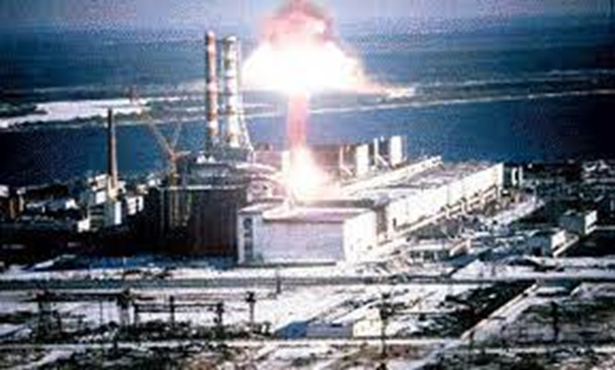
До дня 35-ліття
Чорнобильської катастрофи
26.04.1986 р.

Slide 2
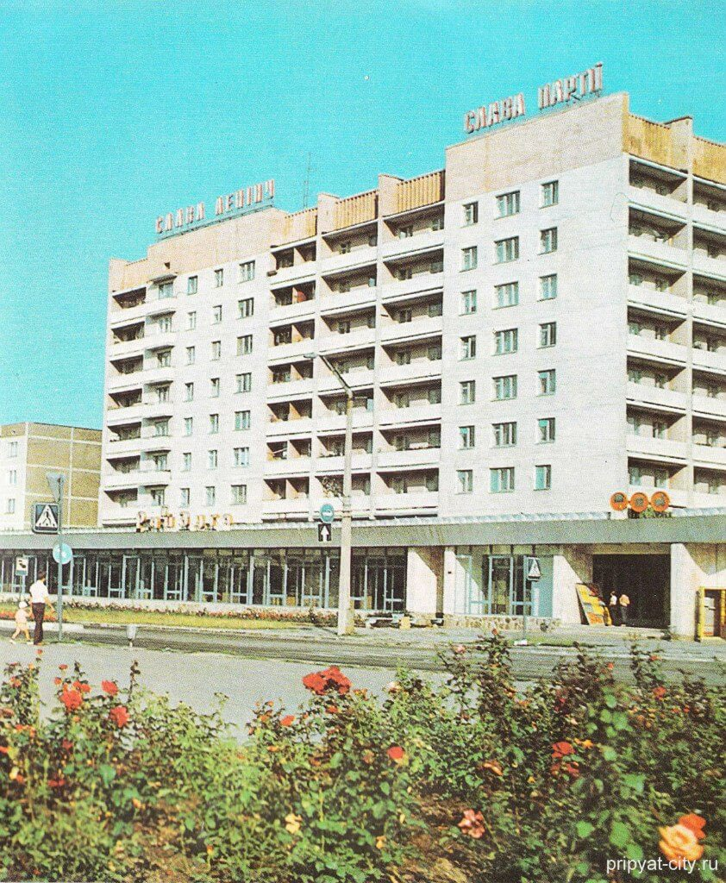
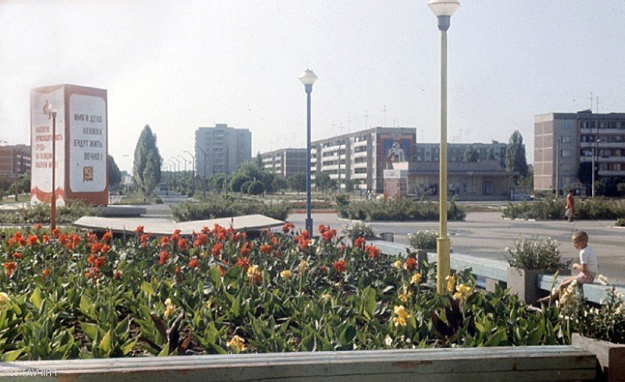
Чорнобиль – це назва невеличкого районного центру, що знаходиться недалеко від Києва. Чорнобиль дав свою назву атомній електростанції, яка почала будуватися на території біля красуні річки Прип’яті. Невдовзі біля атомної станції виникло ціле місто енергетиків – Прип’ять. Місто швидко розбудовувалось: відкривалися школи, дитячі садочки, лікарні, магазини... Це було місто-сад, з широкими вулицями, висотними будинками та квітучими скверами, алеями та парками. Улюбленим місцем відпочинку залишалася річка. Ніщо не віщувало біди. Квітень завершував свою вахту в природі і мав передати її травню. Про те цю красу знищила трагедія, яка сталася 26 квітня і увійшла в історію людства під назвою Чорнобильська катастрофа.

Slide 3
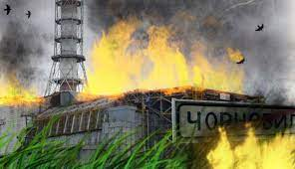
26 квітня 1986р. світ став свідком жахливої катастрофи в історії людства, наслідки якої досі віддаються жахливим відлуння.
У ніч з 25 на 26 квітня 1986 року, коли всі спали безтурботним сном, о першій годині 23 хвилини над IV реактором Чорнобильської атомної електростанції нічну пітьму розірвало велетенське полум’я. Сталася аварія на Чорнобильській АЕС.

Slide 4
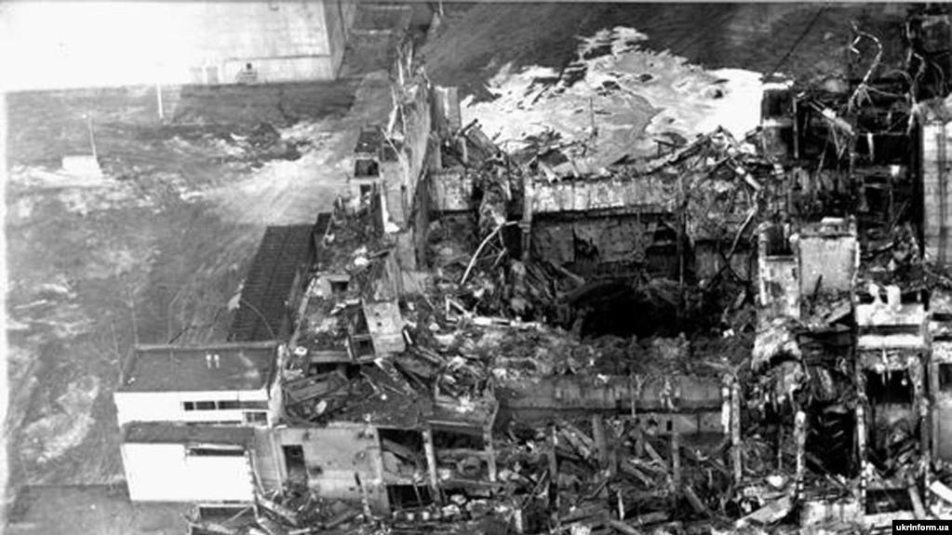
Причини аварії
У сучасному викладі, причини аварії такі:
реактор був неправильно спроєктований і небезпечний;
персонал не був проінформований про небезпеку;
персонал допустив ряд помилок і ненавмисно порушив наявні інструкції, частково через відсутність інформації про небезпеку реактора;
проводили некваліфіковано - неузгоджений з науковим керівництвом експеримент без урахування особливостей ядерного реактора;
експеремент не був погоджений у встано-вленому порядку та підготовлений належним чином .

Slide 5
Наслідки аварії
З двох наявних приладів для вимірювання радіації на 1000 рентген на годину, один вийшов з ладу, а інший був недоступний через завали. Тому в перші години аварії ніхто точно не знав наявних рівнів радіації в приміщеннях блоку і довкола нього. Неясним був і стан реактора. Було прийнято помилкове рішення забезпечити подачу води в активну зону реактора для її охолоджування.
Майже одразу до місця аварії, прибули пожежники. Першими до ЧАЕС приїхала бригада під командуванням лейтенанта Володимира Правика, який помер 11 травня від гострої променевої хвороби, отриманої перш за все внаслідок попадання радіоактивних речовин в дихальні шляхи, бо пожежники тоді працювали без ізолювальних протигазів. Їх не попередили про небезпеку радіоактивного диму і уламків, вони не знали, що ця аварія є чимось більшим, ніж звичайна пожежа.
«Ми не знали, що це реактор. Ніхто не сказав нам. Ми не знали багато про радіацію. Навіть ті, хто працював тут, не мали жодних ідей. Не було води у вантажівках. Михайло заповнив цистерну і ми націлили струмінь води на вершину. Потім ті хлопчики, які померли, пішли аж до даху – Коля Ващук, Володя Правік та інші… Вони піднялися вгору сходами… і я вже їх ніколи не побачив знову.»,- зі слів очевидців аварії.

Slide 6
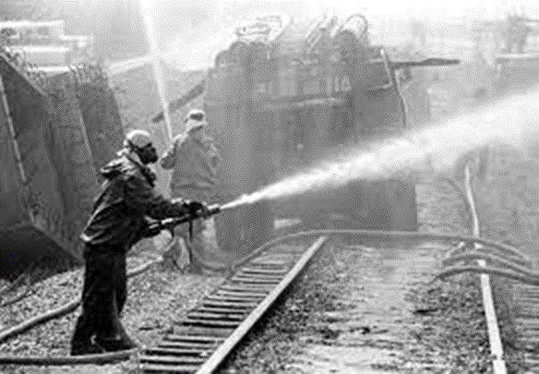
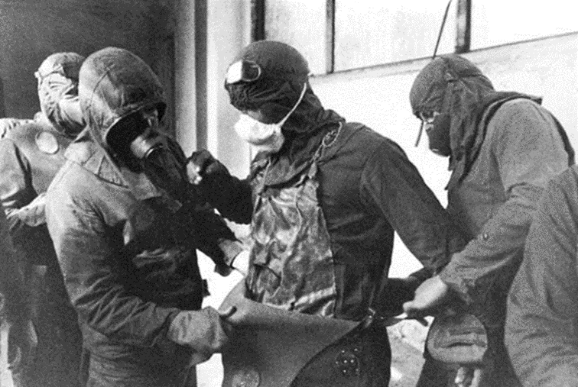
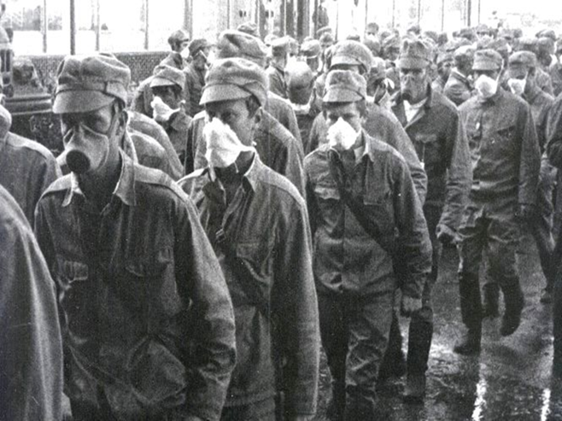
У ліквідації аварії брали участь 600 000 людей: пожежники та медики, військовослужбовці та персонал станції – вони виконували свій обов’язок, ризикуючи своїм здоров’ям та життям.
Всі ті, хто першими вийшли на лінію вогню, ступили у вируюче полум’я, в смертельну радіацію не за наказом командира, а за велінням совісті.

Slide 7
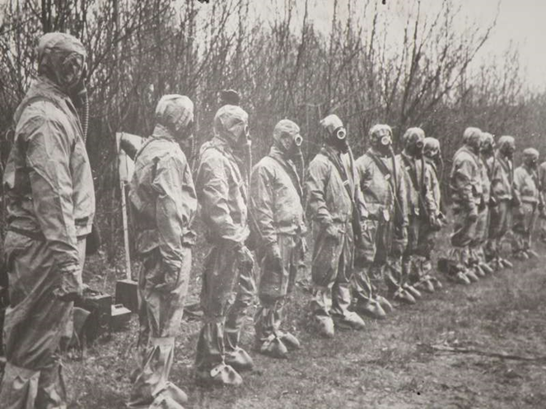
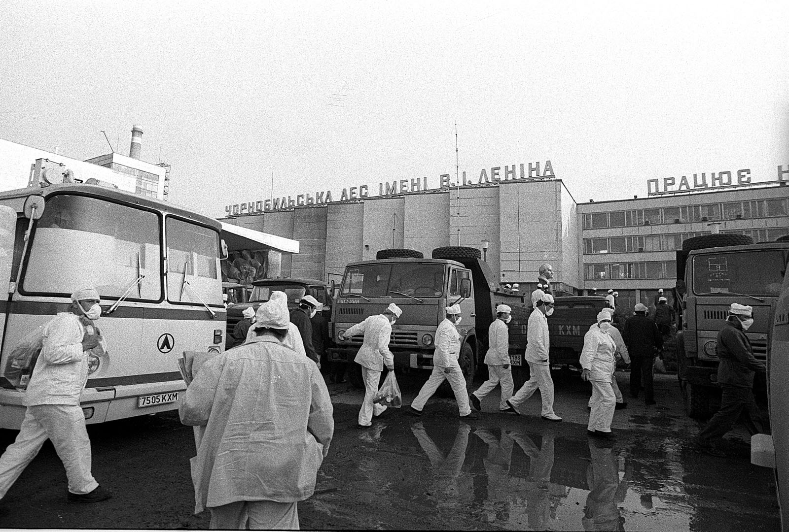
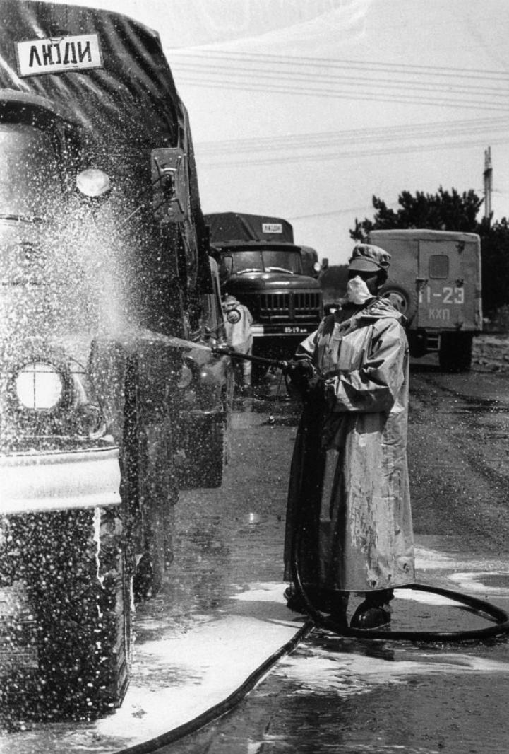
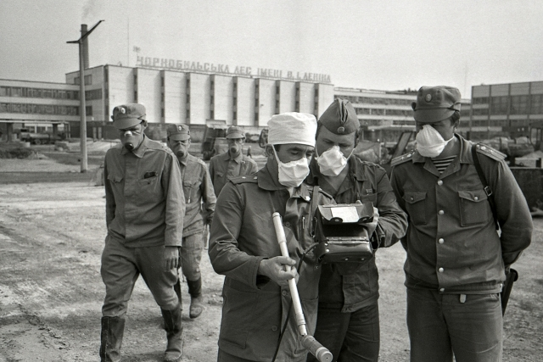
- За даними Американської Комісії Ядерного Регулювання 28 робочих ЧАЕС померли протягом 4-х місяців після аварії.
З найближчого міста Прип'яті для гасіння пожежі було вивезено понад 100 пожежників. Саме вони взяли на себе найбільшу дозу опромінення.

Slide 8
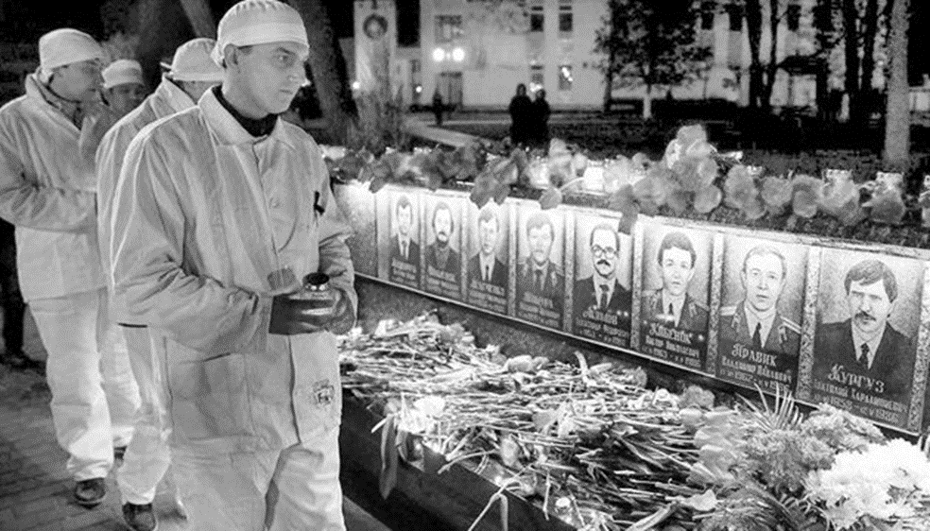

Slide 9
Вогонь гасили до 5 години ранку.
У середині четвертого блоку його вдалося загасити лише 9 травня 1986 р., коли більша частина графіту згоріла.

Slide 10
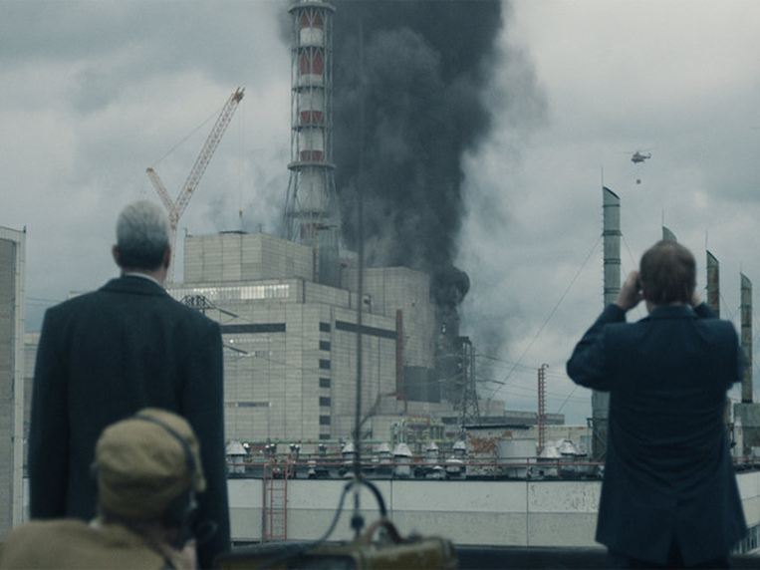
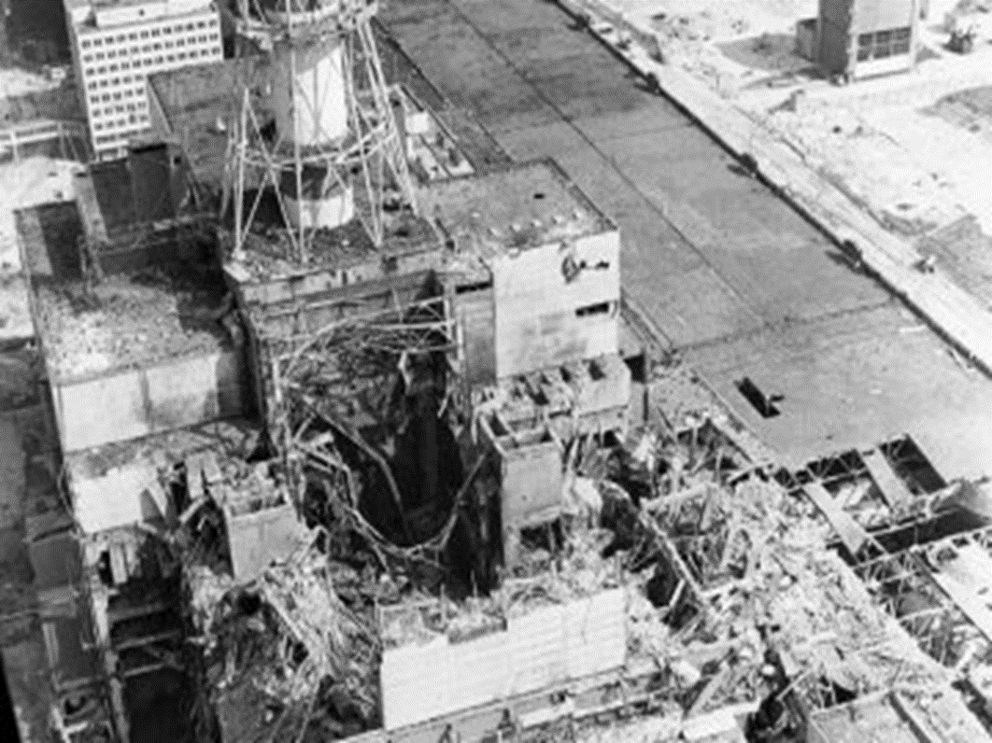
Ще деякі цікаві факти чорнобильської аварії
Чорнобильській катастрофі присвоїли сім балів з 7 можливих за міжнародною шкалою ядерних подій (INES), що зробило її найбільшою техногенною катастрофою тих часів. Слід зазначити, що 7 балів також присвоїли аварії на АЕС Фукусіма-1, Японія, в 2011 році, де в результаті землетрусу теж сталася катастрофа.

Slide 11
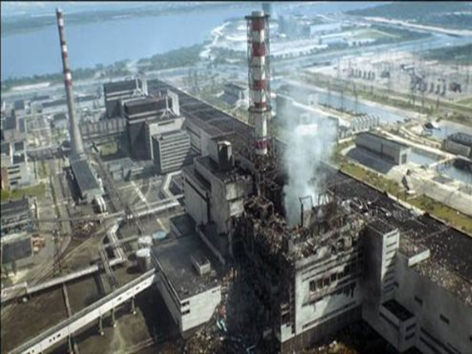
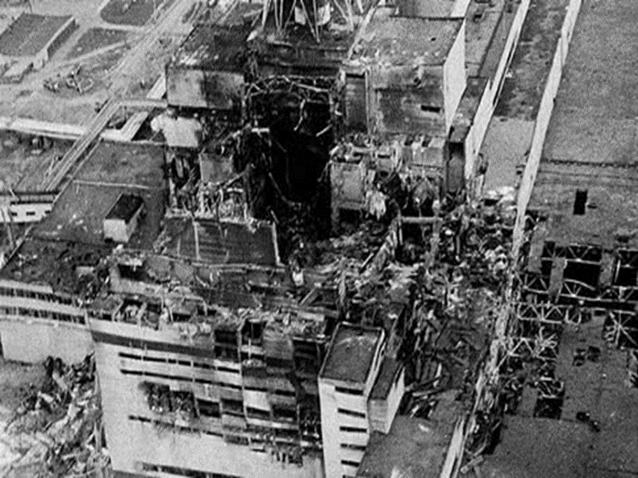
В результаті аварії на Чорнобильській АЕС було викинуто в 100 разів більше радіації, ніж від ефекту атомних бомб, скинутих на Хіросіму і Нагасакі в 1945-у р., а саме сумарний вихід радіоактивних матеріалів становив 50 мільйонів кюрі, що рівнозначно наслідкам вибухів 500 атомних бомб.

Slide 12
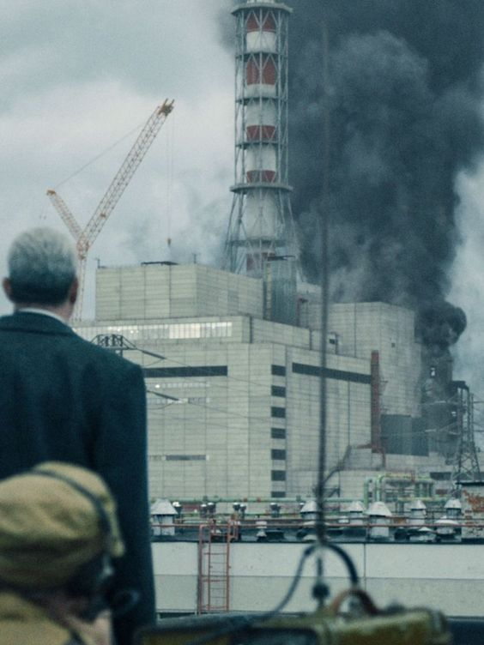
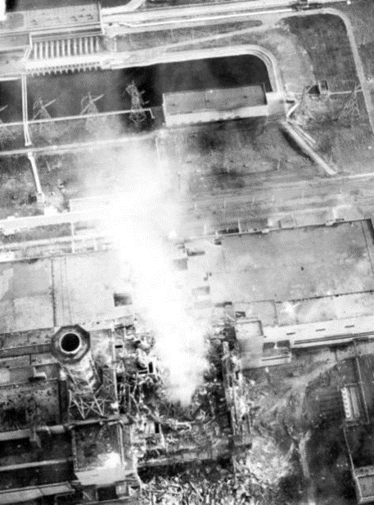
З жерла реактора піднявся стовп продуктів горіння висотою в кілька метрів заввишки.
Із 190 тонн ядерного палива 90 % потрапило в атмосферу землі.

Slide 13
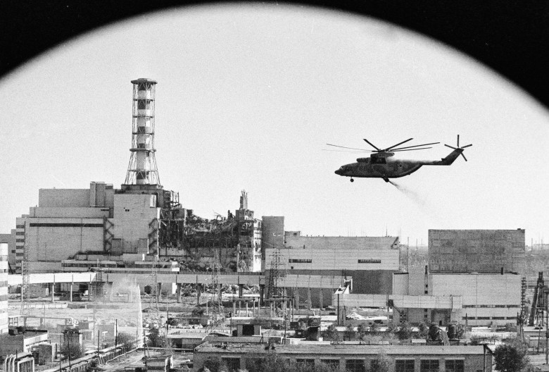
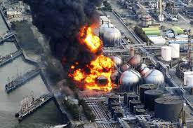
- Для гасіння пожежі застосовувалися вертольоти, що скидали спеціальні склади для гасіння і запобігання ланцюговій реакції, а також пісок і глину. Надалі виявилося, що вони, можливо, ще більш збільшили температуру реактора. Тільки 9 травня вдалося приборкати пожежу.

Slide 14
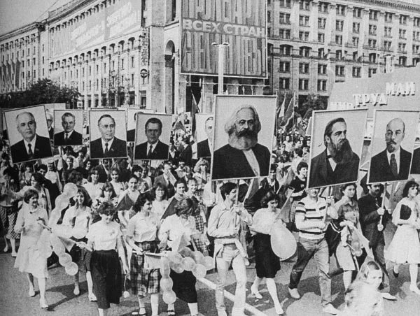
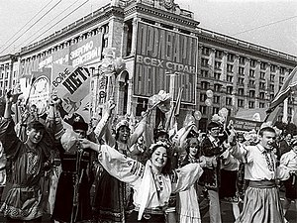
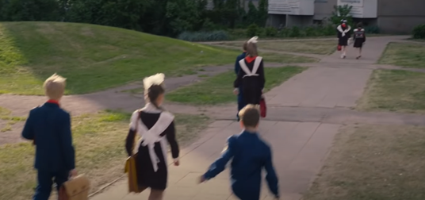
У перші хвилини та години аварії вважалося, що лиха вдасться уникнути і все закінчиться тільки пожежею. І, хоч партійні та державні органи були проінформовані одразу ж, термінових заходів вони не вжили. Свідчить Людмила Харитонова, інженер ЧАЕС: «У суботу, 26 квітня вже готувалися до свята Першотравня. Весна. Квітнуть сади. Я зранку попрала і розвісила на балконі білизну. Діти пішли до школи, малюки грали на вулиці в пісочниці, каталися на велосипедах…. Після обіду почали мити місто. Діти повернулися зі школи. Там їх попередили, щоб не виходили на вулицю, а вдома робили вологе прибирання. Тоді до свідомості дійшло, що це серйозно».
1 травня у Києві

Slide 15
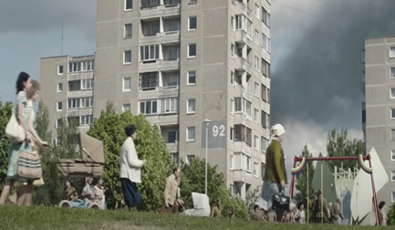
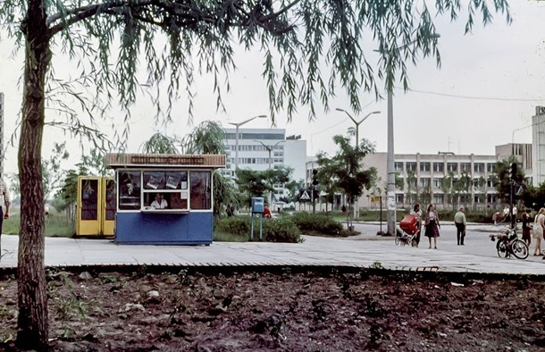
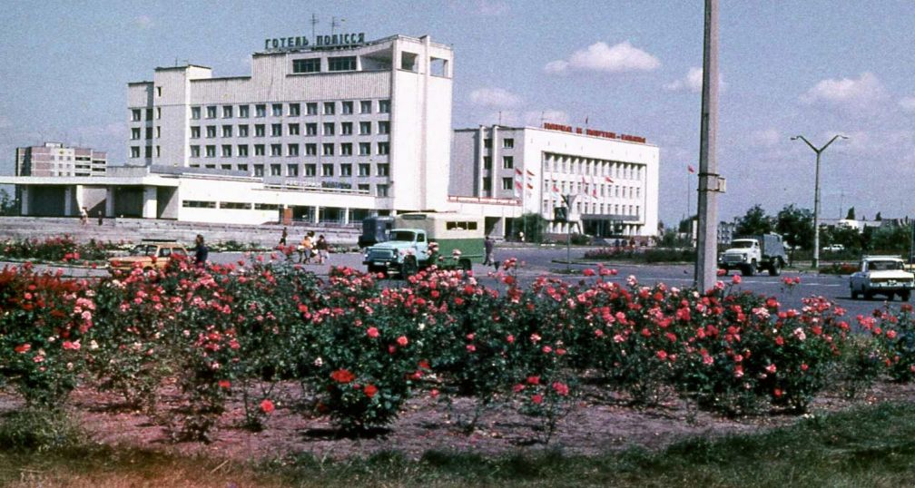
Основна маса жителів міста Прип'ять про аварію дізналися тільки в середині дня 26 квітня. Поки місто жило звичайним життям, радіоактивні речовини поширювалися з величезною швидкістю, переносилися з вітром.
В Україні зараженою виявилася територія в 50 тис. квадратних кілометрів у 12 областях. На цій території розташовані 2294 населені пункти. Непридатними для проживання залишилися 150 тисяч квадратних кілометрів довкола Чорнобильської АЕС.

Slide 16
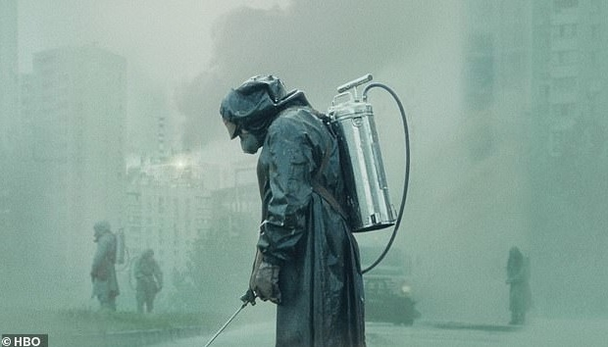
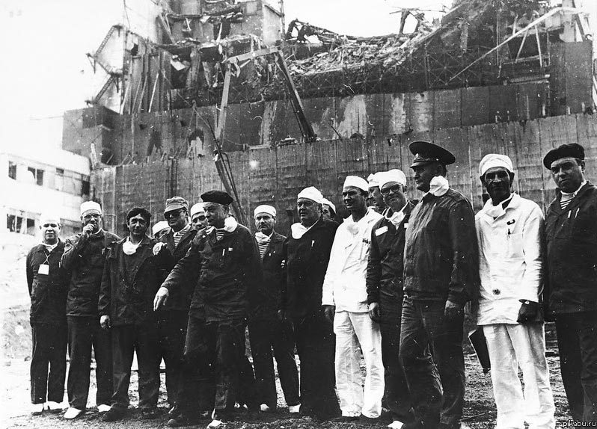
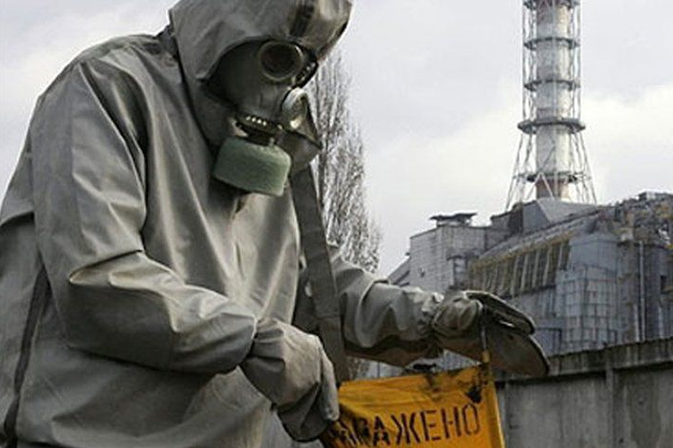
В цілому потерпілих від Чорнобильської катастрофи налічується в Україні понад 3,5 млн. осіб, з них 1,3 млн. дітей.

Slide 17
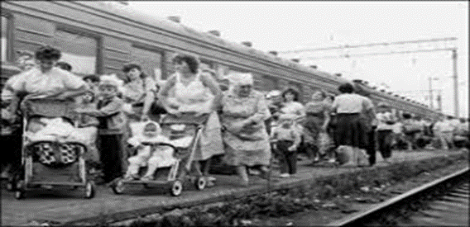
Евакуація міста Прип'ять
Евакуацію запланували на 26 квітня, але затримали за рішенням уряду СРСР та ЦК КПРС і почали лише 27 квітня 1986 року о 14:00. Це стало явною помилкою, так як цього дня вітер дув у напрямку міста, яке розкинулося за 4 кілометри від ЧАЕС. Всі 47 500 жителів міста Прип'ять були змушені покинути свої будинки на наступний день після катастрофи. Для зменшення обсяг багажу жителям сказали, що евакуація тимчасова (близько трьох днів).

Slide 18
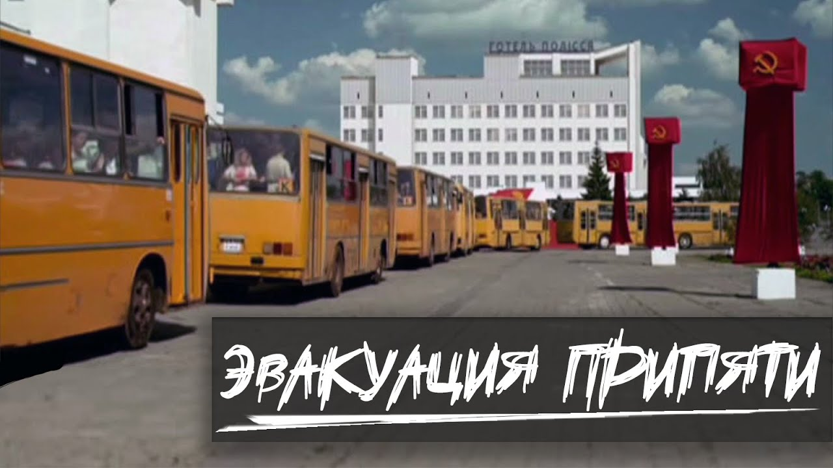
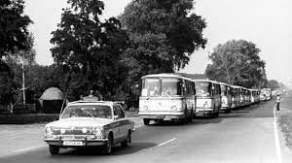
Близько 300 людей почали повертатися додому вже через місяць. Територію, на якій вони селилися, пізніше назвали Зоною Відчуження. До тих, хто повернувся назад, протягом 20 років не пускали родичів.
Протягом всього 1986 року із зони відчуження було евакуйоване близько 250 тисяч осіб.
Кількість жертв від найпотужнішої техногенної аварії експерти оцінюють неоднозначно: від декількох тисяч до 100 тисяч чоловік.

Slide 19
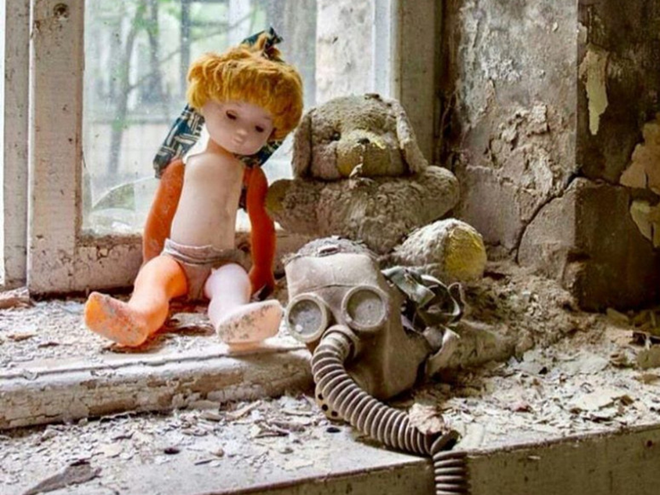
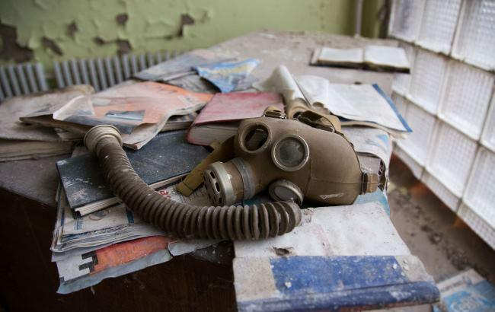
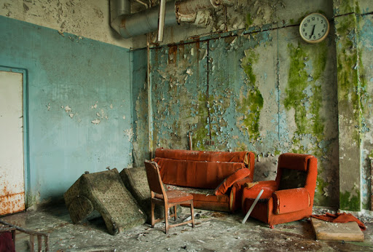
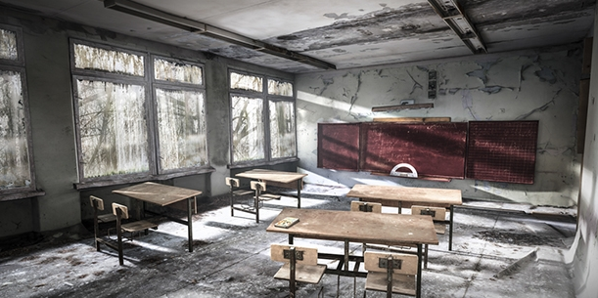
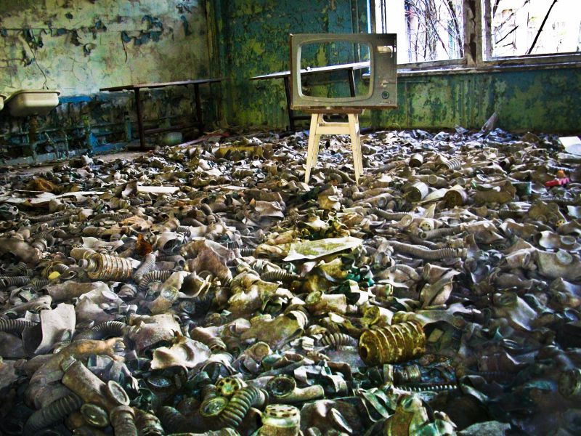
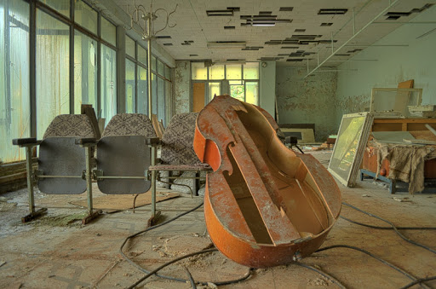
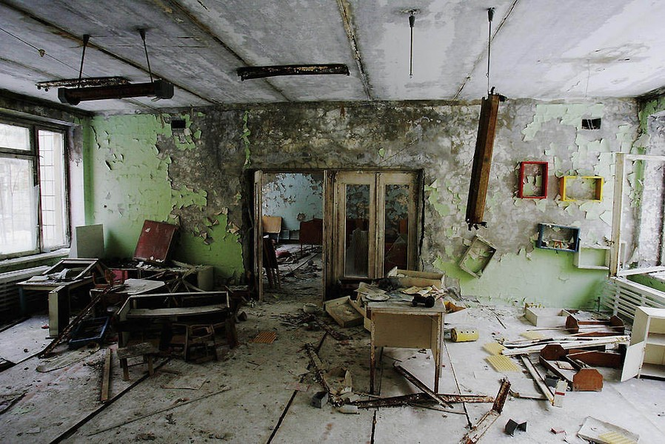

Slide 20
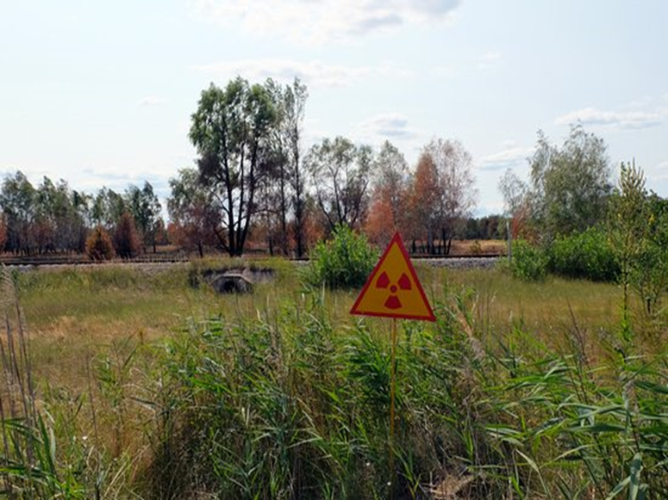
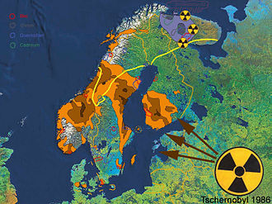
Білорусія отримала 70% шкідливого забруднення з Чорнобиля. Ядерні дощі пройшли так далеко, що дійшли навіть до Ірландії.
Забруднення у Скандинавії

Slide 21
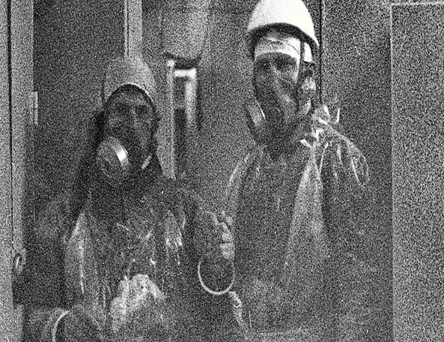
Не секрет, що через аварію на Чорнобильській АЕС, Радянський Союз, а зараз Росія і Україна втратили сотні мільярдів доларів.
800 тисяч чоловіків ризикували своїм життям та здоров'ям, аби запобігти наслідкам аварії і стабілізувати ситуацію. Вони трудилися в зоні підвищеного ризику, піддаючись впливу радіації. 25 тисяч з них померли, а понад 70 тисяч стали інвалідами.
6. 20% з цих смертей були самогубствами.

Slide 22
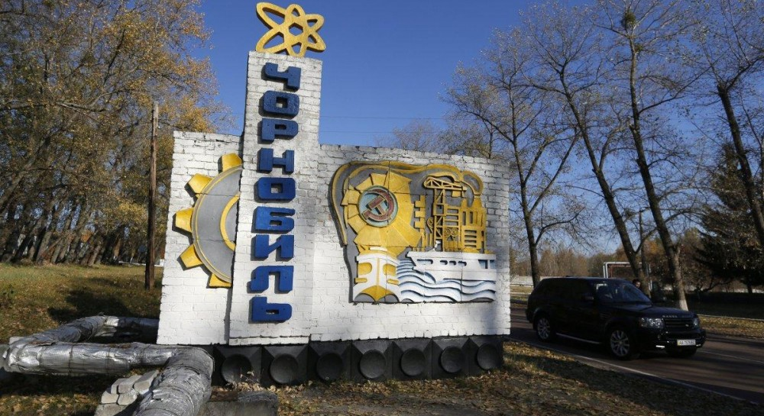
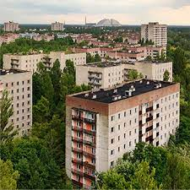
Деякі люди повернулися зі своїми сім'ями в постраждалий район, щоб в своїх інтересах використати компенсації від держави.

Slide 23
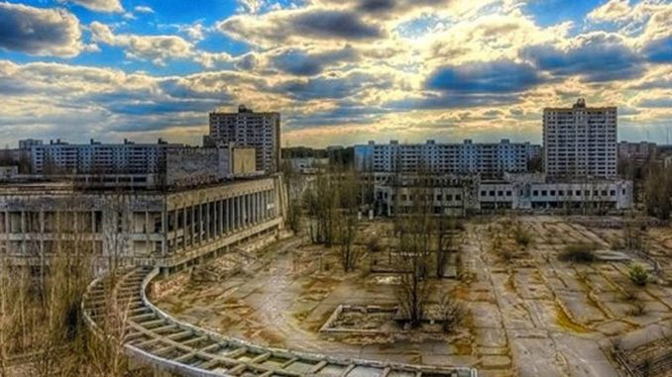
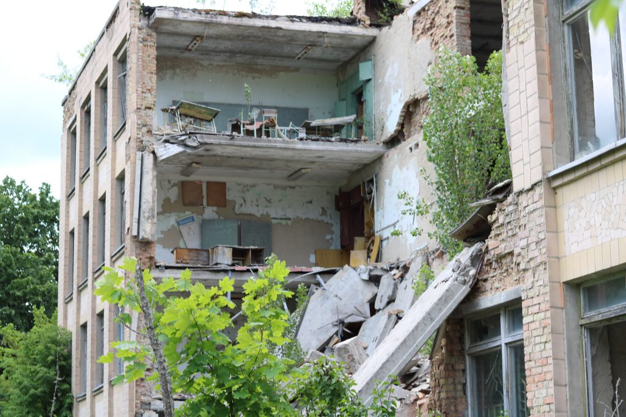
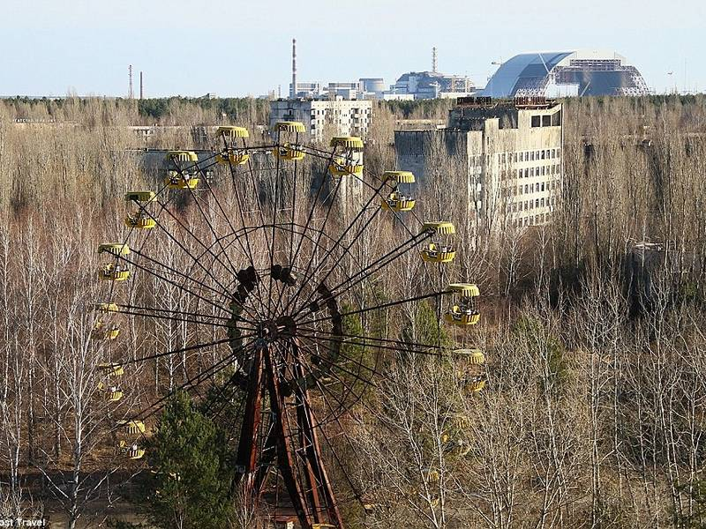
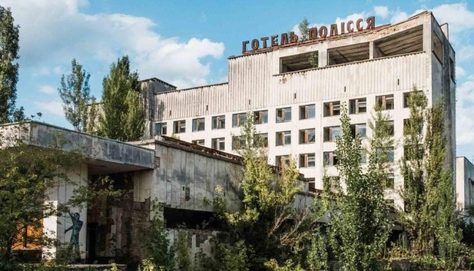
Мій біль, мій жаль, моя біда,
Моя ти пам'ять вічна.
Земля покинута й не та,
Отруєна й незвична.

Slide 24
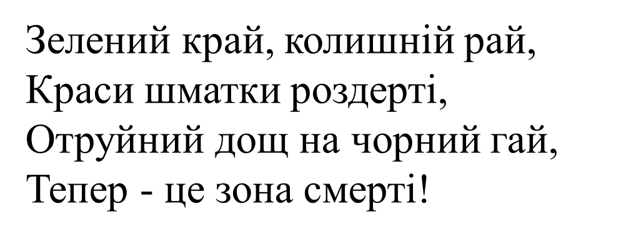

Slide 25
Сосновий бір, який розташований між містом і ЧАЕС під дією радіації перетворився на «Рудий ліс».
Сосна гине при дозі 10 Гр, 50 % летальність в людини наступає при дозі 4 Гр.

Slide 26
Область, що потрапила в списки «забруднених», визнали одним з найбільш унікальних світових заповідників з процвітаючою популяцією вовків, оленів, бобрів, орлів і інших тварин.

Slide 28
На кожному відреставрованому будинку в Чорнобилі, на сьогоднішній день є напис, де зазначено ім'я власника цієї нерухомості.

Slide 29
Вплив аварії на здоров'я людей
Ґрінпіс і міжнародна організація «Лікарі проти ядерної війни» стверджують, що через аварію лише серед ліквідаторів, померли десятки тисяч осіб, в Європі зафіксовано 10 000 випадків вроджених патологій у новонароджених, 10 000 випадків раку щитовидної залози. За даними організації Союз «Чорнобиль»,
з 600 000 ліквідаторів 10 % померло, а 165 000 отримали інвалідність, також Грінпіс стверджує що аварія в Чорнобилі стала причиною смерті від раку близько
90 тисяч осіб по всьому світу.

Slide 30
11. На сьогоднішній день психологічні розлади, викликані цією аварією, стали найбільшою проблемою громадської охорони здоров'я.
12. Багато лікарів в Східній Європі та Радянському Союзі рекомендували вагітним жінкам зробити аборт, щоб уникнути ризику народження дітей з вадами та захворюваннями, навіть незважаючи на те, що рівень радіації, впливу якої піддавалися жінки, був досить низький.
Діти народжувалися з вадами та паталогіями

Slide 31
Аварія на Чорнобильській АЕС визнана найсерйознішою і найгіршою аварією в ядерній історії людства.

Slide 32
Подальша доля АЕС
«Укриття» (більш відоме як «Саркофаг») — ізоляційна споруда над четвертим енергоблоком ЧАЕС, було побудовано до листопада 1986 року після вибуху 4-го реактора. Термін експлуатації саркофага був запланований на 20-40 років, тому у 2000-х роках було запроєктовано нове укриття. Новий чорнобильський саркофаг почали споруджувати 2012-го, а здали в експлуатацію 2019 року.

Slide 34
14. Близько 97% радіоактивних речовин залишилися в напівзруйнованому саркофазі ЧАЕС.
15. Офіційні джерела стверджують, що потрібно буде до 100 років, перш ніж станція буде повністю списана.
16. 200 тонн радіоактивних матеріалів досі перебуває в реакторі Чорнобильської АЕС.

Slide 35
Знак радіоактивності

Slide 36
Це лише невеличка частина інформації про заборонену зону, яка збиралася усі ці роки. Тепер нам відомо, що там красива природа і живі, в переважній більшості абсолютно нормальні тварини. Більше того, в зоні відчуження живуть люди, котрі ризикнули залишитися в своїх домах далеко від цивілізації. Тепер лиш потрібно вирішити, чи варте місто Чорнобиль того, щоб його відвідувати, або можливо слід залишити його, як годиться, зоною відчуження?

Slide 38
В майбутньому на території АЕС
У ПРИП’ЯТІ ЗРОБЛЯТЬ МУЗЕЙ ТЕХНІКИ ЛІКВІДАТОРІВ.
В музеї розмістять техніку, що брала участь у ліквідації наслідків Чорнобильської аварії, а також встановити роботів - експонатів.

Slide 39
Тим, хто врятував світ…
Пам'ятник ліквідаторам катастрофи. Чорнобиль. Четвертий реактор.
Ті, що згоріли в огні
В перші хвилини двобою,
Землю прикрили собою,
Як наші діди на війні.
Не залишили свої пости,
Мужньо стояли на герці,
Пам’ятник їм вознести
Треба у кожному серці.

Slide 40
Безмежна вдячність героям нашої Батьківщини, які ціною свого життя захистили світ від небувалої біди.
Схилимо голови перед героями і жертвами Чорнобильської катастрофи. Низький уклін Вам! Вічна пам'ять!

Slide 41
Проходять роки, та біль Чорнобильської катастрофи ніколи не зітреться з людської історії, не згасне у віках…
Ми можемо її відобразити лише в малюнках, віршах, книжках …
Красне сонце вдивляється з неба,
Як чорнобильська плаче земля.
Радіацію зборкати треба,
Бо вона, як той ворон, кружля.
Мертва зона не зна, що робити,
Де і в кого пораду знайти,
Як себе і людей захистити
Від такої страшної біди...
Чорнобильський вітер по душах мете,
Чорнобильський пил на роки опадає…
Годинник життя безупинно іде,
Лиш пам'ять, лиш пам'ять усе пам’ятає…

Slide 47
НА ЧОРНОБИЛЬ ЖУРАВЛІ ЛЕТІЛИ
На Чорнобиль журавлі летіли,
З вирію вертались навесні.
Як сніжниця, попелище біле
Розвівалось в рідній стороні.
Там згоріли гнізда і гніздечка,
Поржавіла хвоя і трава,
Журавлина крихітна вервечка
Напиналась, наче тятива.
Не було ні стогону, ні крику,
Тільки пошум виморених крил.
Журавлі несли печаль велику,
Наче тінь невидимих могил.
Не спинились птиці на кордоні,
Де сягає атомна яса,
І дивився батько з-під долоні,
І ридала мати в небеса.
На Чорнобиль журавлі летіли,
З вирію вертались навесні...
Дмитро Павличко
Чорний журавель є символом
Чорнобильської катастрофи.

Slide 48
35 років пройшло з тих пір, 35 років смертоносна пилюка з ядерної печі покриває білі хати, поля і ліси, 35 років цвітом скорботи і суму зацвітають Чорнобильські сади і ліси.
Проте, скільки б не пройшло часу, все одно чорнобильський біль чорною гіркотою осідає в душах українців, ця трагедія навіки оселилась у людських серцях. Чорнобильська аварія стала для нас уроком, за який заплачено дорогою ціною. Чорнобильська трагедія жорстоко нагадує нам про те, що люди ще не зовсім освоїли могутню енергію атома.
Пам'ятаймо про тим, хто загинув у чорнобильському пеклі. і робімо усе, щоб ніколи у людській історії не повторився Чорнобиль.

Slide 49
Нехай ніколи не повториться така біда!
Нехай Бог береже всіх нас і нашу землю,
нашу планету!!!
Дякую за увагу!

